Slide 1





LAS ASAMBLEAS DE DIOS DEL PERÚ
DIPLOMADO
PASTORAL
Infantil
2
5
MÓDULO 1 | BLOQUE 4
MINISTERIO NACIONAL DE NIÑOS Y ADOLESCENTES
Notes:
HOLA A TODOS, MI NOMBRE, LIC PSICOLOGIA, EFMUC, ES UN PRIVILEGIO DESAFIO CULMINAMOS EL ULTIMO TEMA

Slide 2
DIPLOMADO
PASTORAL
Infantil
PROBLEMAS de Aprendizaje
Lic. Rosario del Pilar Rivera R.

Slide 3












DIPLOMADO
PASTORAL
Infantil
"Tú creaste mis entrañas; me formaste en el vientre de mi madre. Te alabo porque soy una creación admirable; ¡Tus obras son maravillosas, y esto lo sé muy bien” Salmos 139:13-14 (NVI)
LAS ASAMBLEAS DE DIOS DEL PERÚ

Slide 4


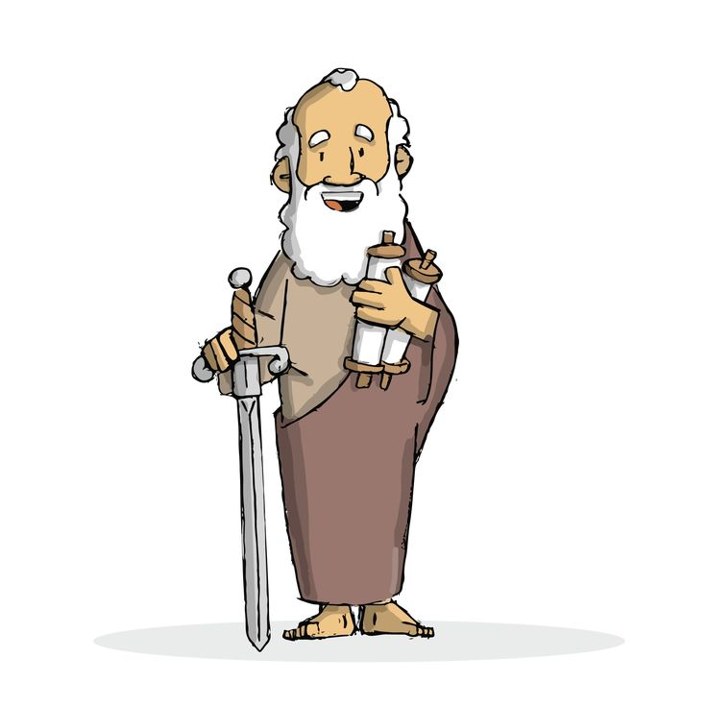

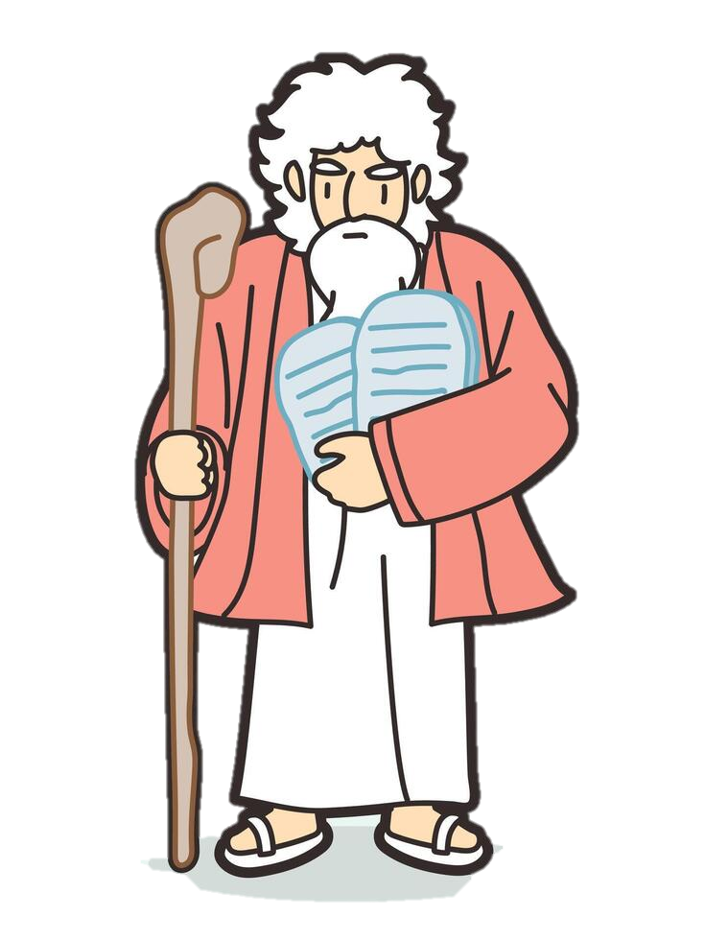

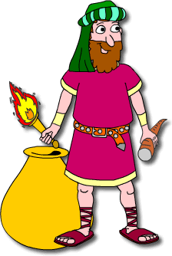




DIPLOMADO
PASTORAL
Infantil
Moises
Éxodo 4:10
Pablo
(2 Corintios 12:7-10)
Gedeón
Jueces 6:15
"Tú creaste mis entrañas; me formaste en el vientre de mi madre. Te alabo porque soy una creación admirable; ¡tus obras son maravillosas, y esto lo sé muy bien!“ Salmo 139:13-14 (NVI)
LAS ASAMBLEAS DE DIOS DEL PERÚ

Slide 5
DIPLOMADO
PASTORAL
Infantil
¿QUÉ ES?
Son alteraciones neurológicas que afectan la capacidad de los niños para adquirir habilidades académicas específicas, como leer, escribir, escuchar, hablar, razonar o hacer cálculos matemáticos.
LAS ASAMBLEAS DE DIOS DEL PERÚ

Slide 6
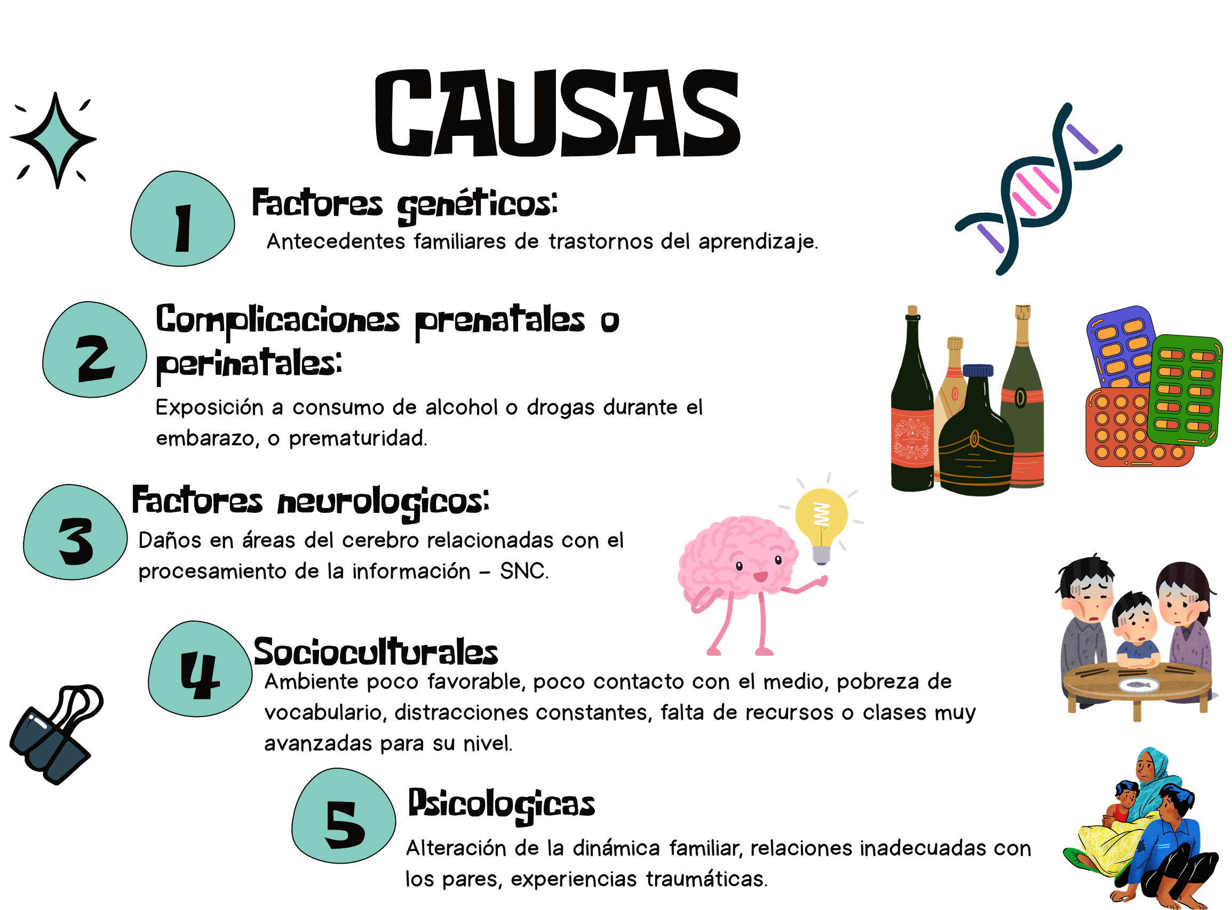
DIPLOMADO
PASTORAL
Infantil
LAS ASAMBLEAS DE DIOS DEL PERÚ

Slide 7













DIPLOMADO
PASTORAL
Infantil
TRASTORNO DE EXPRESION ESCRITA
DISGRAFIA- DISORTOGRAFIA
DISCALCULIA
TRASTORNO DEL PROCESAMIENTO VISUAL
TRASTORNO DEL PROCESAMIENTO AUDITIVO
TRASTORNO DEL HABLA Y DEL LENGUAJE
DISLEXIA
TDAH
LAS ASAMBLEAS DE DIOS DEL PERÚ

Slide 8


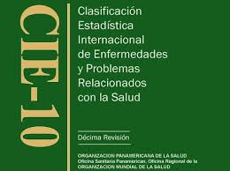
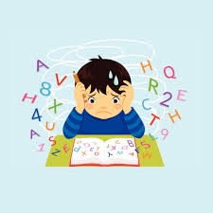
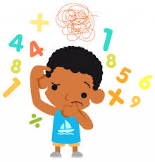
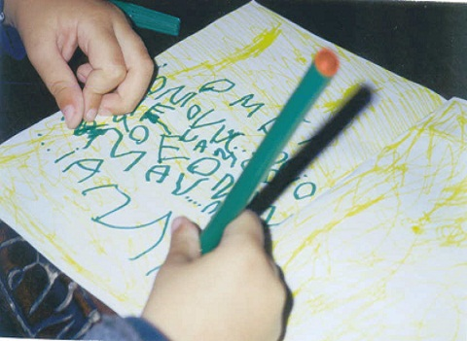
DIPLOMADO
PASTORAL
Infantil
TDAH
DISGRAFIA 315.2 (F81.1)
Problemas con la escritura, la calidad de la letra y la ortografía.
La forma de las letras (ilegibles, desproporcionadas, mal espaciadas).
La coordinación motriz (dificultad para sostener el lápiz).
La estructura del texto (pobre planificación, frases incompletas, etc.).
DISLEXIA 315.00 (F81.0)
DISCALCULIA 315.1(F81.2)
Dificultad para leer, escribir y deletrear.
El reconocimiento de palabras.
La fluidez y comprensión lectora.
La ortografía y la escritura.
Dificultades para comprender conceptos numéricos, patrones matemáticos y realizar cálculos.
No T. pero interfiere en las capacidades
Evaluación psicopedagógica o neuropsicológica
LAS ASAMBLEAS DE DIOS DEL PERÚ

Slide 9

DIPLOMADO
PASTORAL
Infantil
DISLEXIA (F81.0)
A partir de los 8 años.
Juegos con sílabas y sonidos.
Rimas, trabalenguas, segmentar palabras en sonidos.
Escribir letras en arena mientras se pronuncia el sonido.
Usar tarjetas, letras móviles, o pizarras magnéticas.
Lectura guiada y estructurada
Lecturas breves, frecuentes y con apoyo.
Lectura coral (todos leen juntos), eco (el niño repite lo que lee el adulto), o lectura compartida.
Ortografía visual y auditiva
Trabajar palabras frecuentes con tarjetas o juegos.
Repetir, copiar y clasificar palabras.
Juegos con imágenes y palabras (memoria).
E. Adaptaciones en el aula
Más tiempo en exámenes o tareas escritas.
No penalizar errores ortográficos si se evalúa otro contenido.
Permitir el uso de lectores electrónicos, audiolibros o dictado por voz.
Apoyo emocional
Muchos niños desarrollan baja autoestima por las constantes dificultades.
Es clave:
Felicitar por el esfuerzo, no solo por los resultados.
Explicar que la dislexia no los hace menos inteligentes.
LAS ASAMBLEAS DE DIOS DEL PERÚ

Slide 10

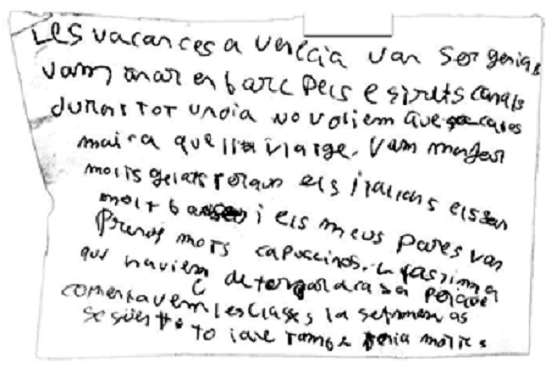
DIPLOMADO
PASTORAL
Infantil
DISGRAFIA (F81.1)
  🔹 Disgrafía motriz (problemas con la escritura manual)
  Enhebrar cuentas, recortar figuras, moldear plastilina.
  Juegos con pinzas, laberintos, rompecabezas.
Mejorar la postura y agarre del lápiz:
  Usar lápices adaptados o engrosadores.
  Supervisar que el brazo, mano y papel estén bien posicionados.
🔹 Disgrafía lingüística (dificultades al escribir ideas y organizar textos)
Organizadores gráficos: mapas mentales o esquemas para planificar textos.
Modelos de escritura: leer ejemplos antes de escribir.
Adaptaciones en el aula
Más tiempo para escribir o en exámenes.
Apoyo emocional
La disgrafía puede afectar la autoestima del alumno.
Es clave:
Felicitar los progresos, aunque sean pequeños.
No comparar con otros compañeros.
Enseñar que equivocarse es parte del proceso.
Ejercicios de respiración y relajación global (cuerpo) – segmentaria (hombro – brazo- muñeca – mano).
Gálatas 6:9
"No nos cansemos de hacer el bien, porque a su debido tiempo cosecharemos si no nos damos por vencidos."
LAS ASAMBLEAS DE DIOS DEL PERÚ

Slide 11

DIPLOMADO
PASTORAL
Infantil
DISCALCULIA (F81.2)
🔹 Características:
• Inversión de números 31 x 13
• Omisión, adición, sustitución numérica
• Confusión de signos
• Ordenamiento numérico en posición vertical
• Inversión en la dirección para las operaciones (+ - x, de derecha a izquierda)
• Déficit en memoria inmediata
• Inversión de operaciones (2 +3= 6)
🔹 Métodos multisensoriales
Usar objetos reales, regletas, bloques, ábacos, juegos de mesa, etc.
Combinar vista, oído y tacto para reforzar conceptos matemáticos.
Ejemplo: contar con fichas físicas antes de hacerlo mentalmente.
🔹 Repetición y práctica guiada
Repetir ejercicios básicos de forma constante.
Empezar por lo concreto, luego pasar a lo visual y finalmente a lo abstracto.
LAS ASAMBLEAS DE DIOS DEL PERÚ

Slide 12
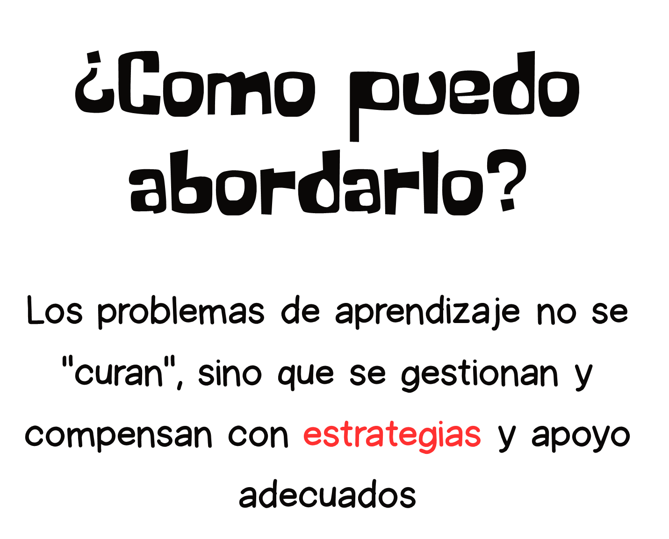

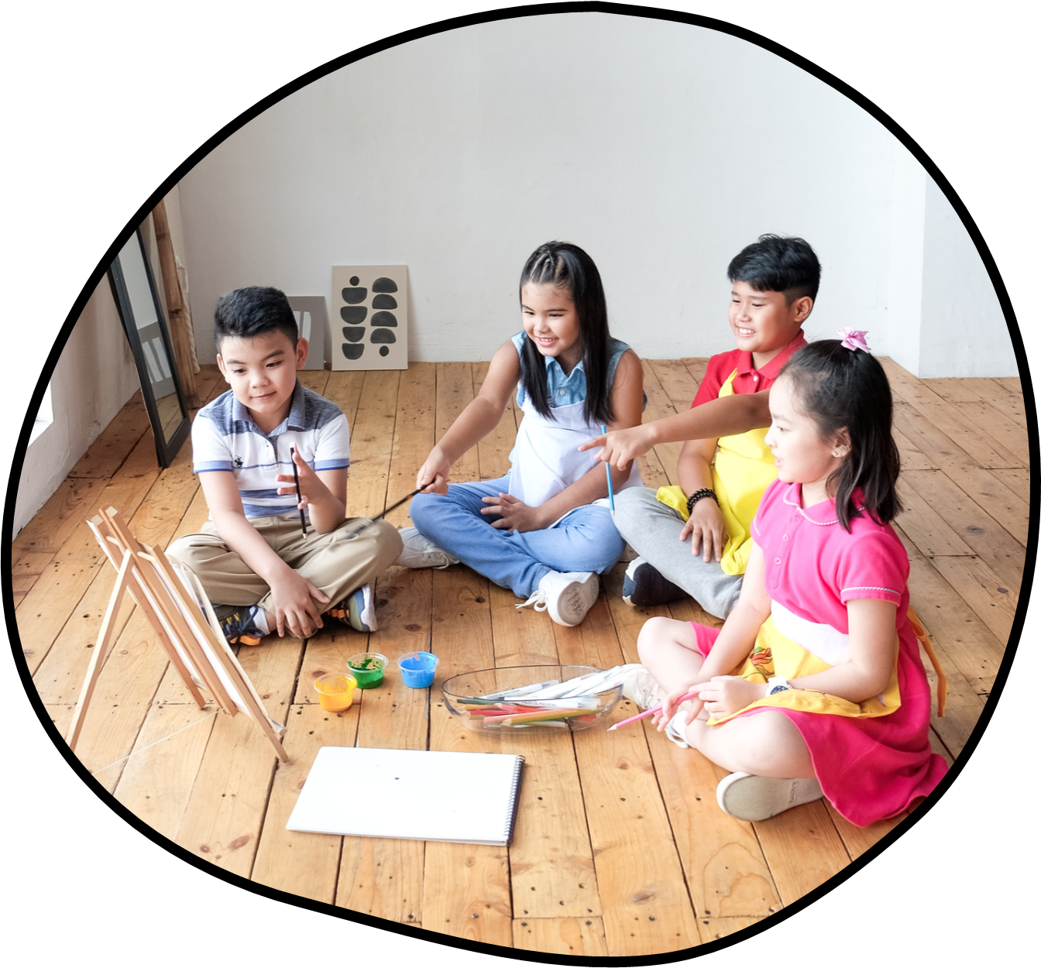

DIPLOMADO
PASTORAL
Infantil
LAS ASAMBLEAS DE DIOS DEL PERÚ

Slide 13
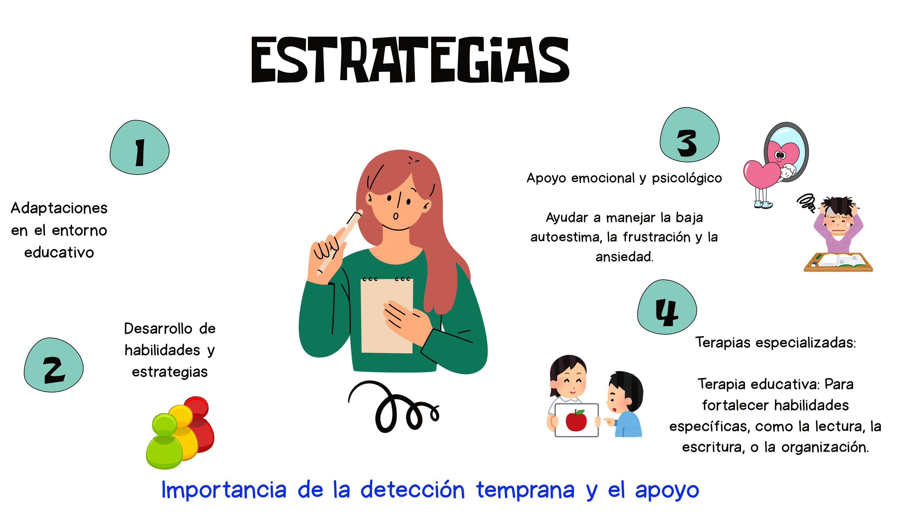

DIPLOMADO
PASTORAL
Infantil
Importancia de la detección temprana y el apoyo
LAS ASAMBLEAS DE DIOS DEL PERÚ

Slide 14
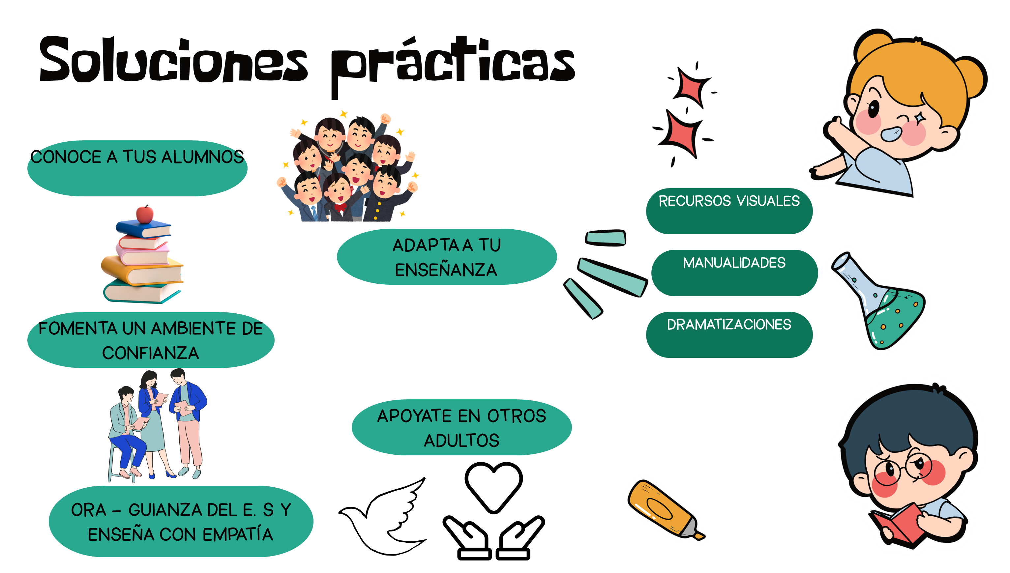
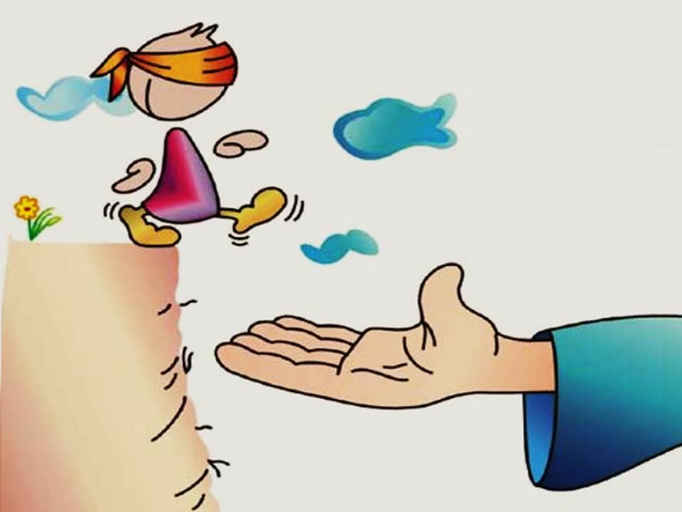
DIPLOMADO
PASTORAL
Infantil
LAS ASAMBLEAS DE DIOS DEL PERÚ

Slide 15
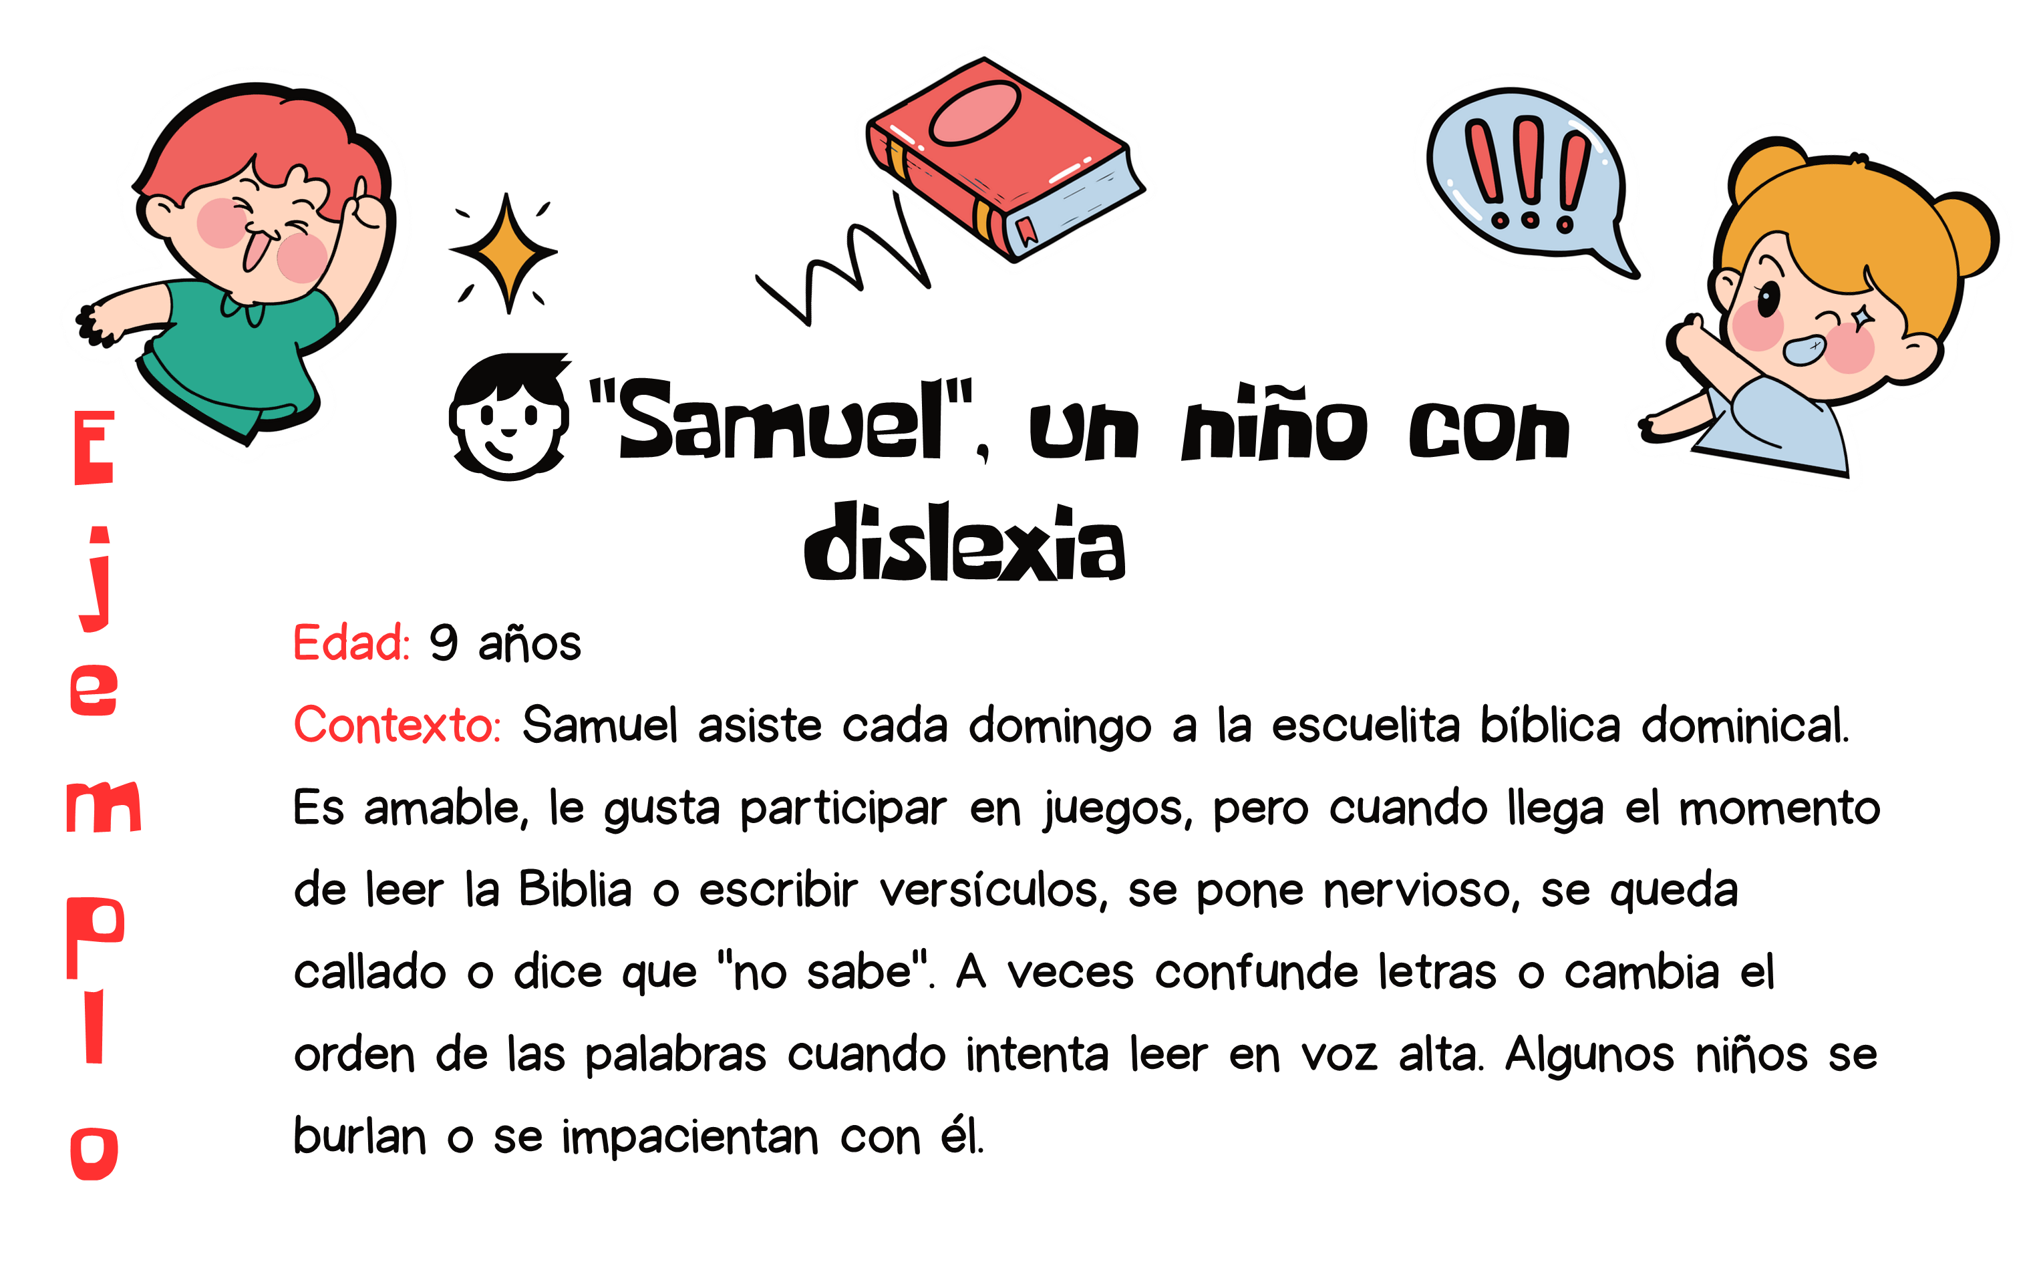
DIPLOMADO
PASTORAL
Infantil
LAS ASAMBLEAS DE DIOS DEL PERÚ

Slide 16
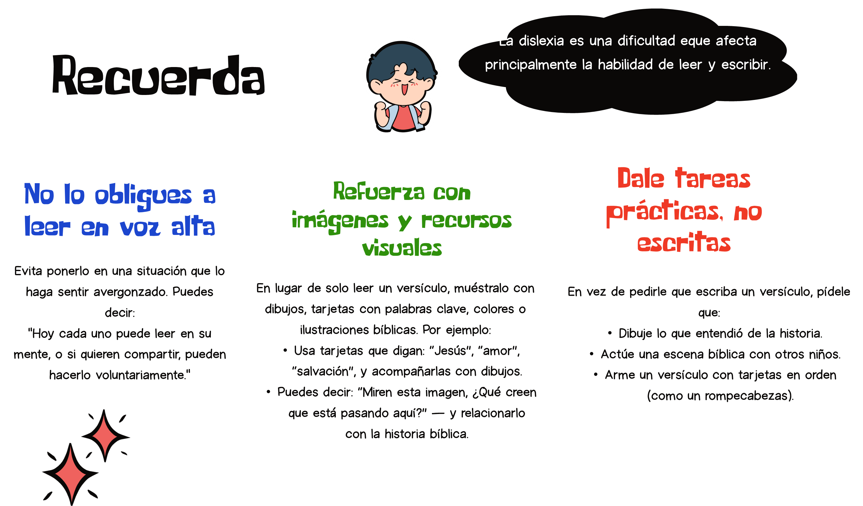
DIPLOMADO
PASTORAL
Infantil
LAS ASAMBLEAS DE DIOS DEL PERÚ

Slide 17
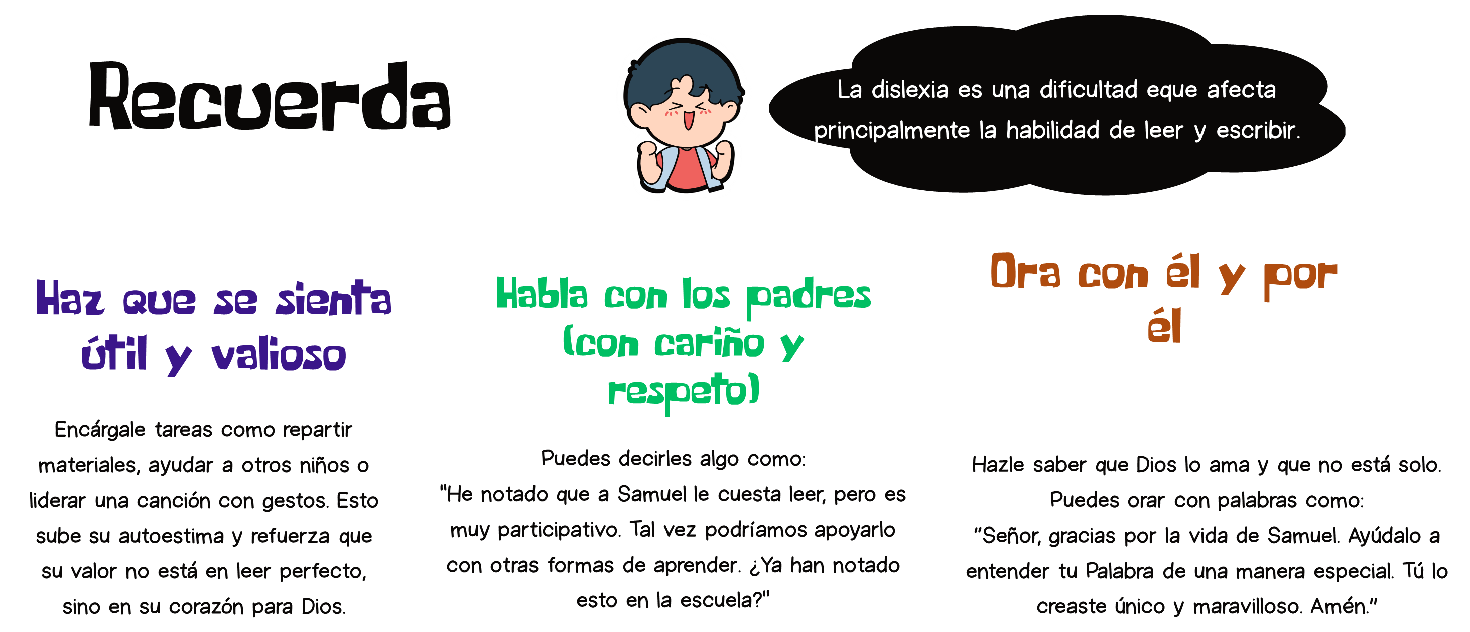
DIPLOMADO
PASTORAL
Infantil
LAS ASAMBLEAS DE DIOS DEL PERÚ

Slide 18
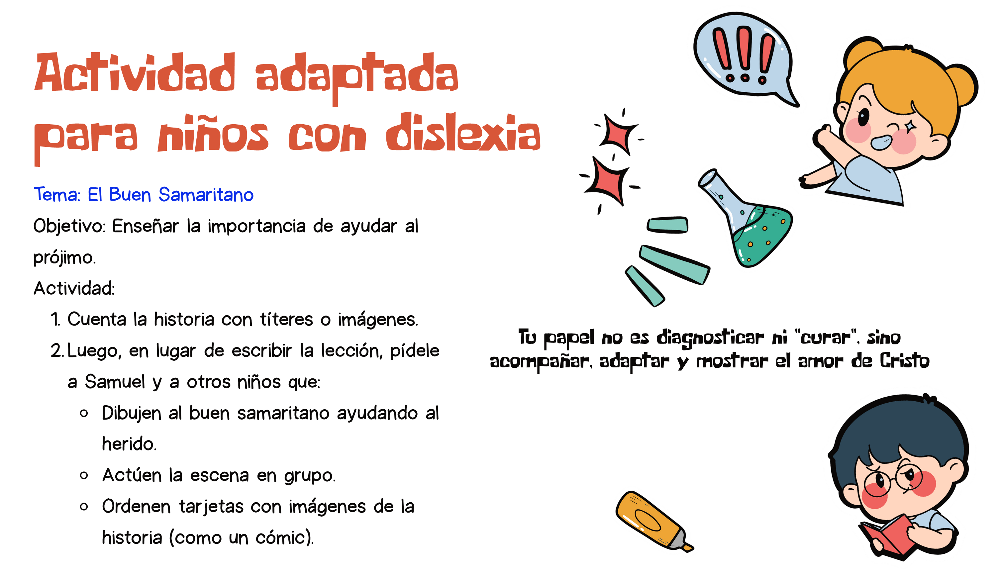
DIPLOMADO
PASTORAL
Infantil
LAS ASAMBLEAS DE DIOS DEL PERÚ

Slide 19

DIPLOMADO
PASTORAL
Infantil
Tema: Problemas de Aprendizaje – “Coloca un titulo creativo”.
- Estudio de caso: Presenta un caso ficticio de un niño con dificultades de aprendizaje y elabora un plan de acción.
- Plan de clase adaptado: Prepara una clase considerando las adaptaciones para un alumno con discalculia o dislexia (video)
Finalmente:
- Incluye un versículo bíblico que te inspire a enseñar con paciencia, compasión o sabiduría.
Fecha de entrega: (indica la fecha límite)
Formato:
Puede entregarse por escrito (Word o PDF), o como presentación (PowerPoint/Canva), según la preferencia del estudiante.
LAS ASAMBLEAS DE DIOS DEL PERÚ

Slide 20

DIPLOMADO
PASTORAL
Infantil
BIBLIA REINA VALERA 1960
ESCORIZA, J. (2002): Dificultades de aprendizaje: contenidos teóricos actividades prácticas. Barcelona: Edicions Universitat de Barcelona.
Fiuza Asorey, M. J. & Fernández Fernández, M. M. (2014). Dificultades de aprendizaje y trastornos del desarrollo: Manual didáctico. Ediciones Pirámide.
Frostig, M. (1978). Test de desarrollo de la percepción visual. Ediciones Madrid.
GESCHWIND, N. (1988): La dislexia en la perspectiva neurológica, cap. 1, 13-16.
REFERENCIAS ELECTRONICAS:
https://medlineplus.gov/spanish/learningdisabilities.html
https://kidshealth.org/es/kids/learning-disabilities.html
LAS ASAMBLEAS DE DIOS DEL PERÚ

Slide 21

DIPLOMADO
PASTORAL
Infantil
LAS ASAMBLEAS DE DIOS DEL PERÚ

